Slide 1

Основание Московского университета и его деятельность

Slide 2
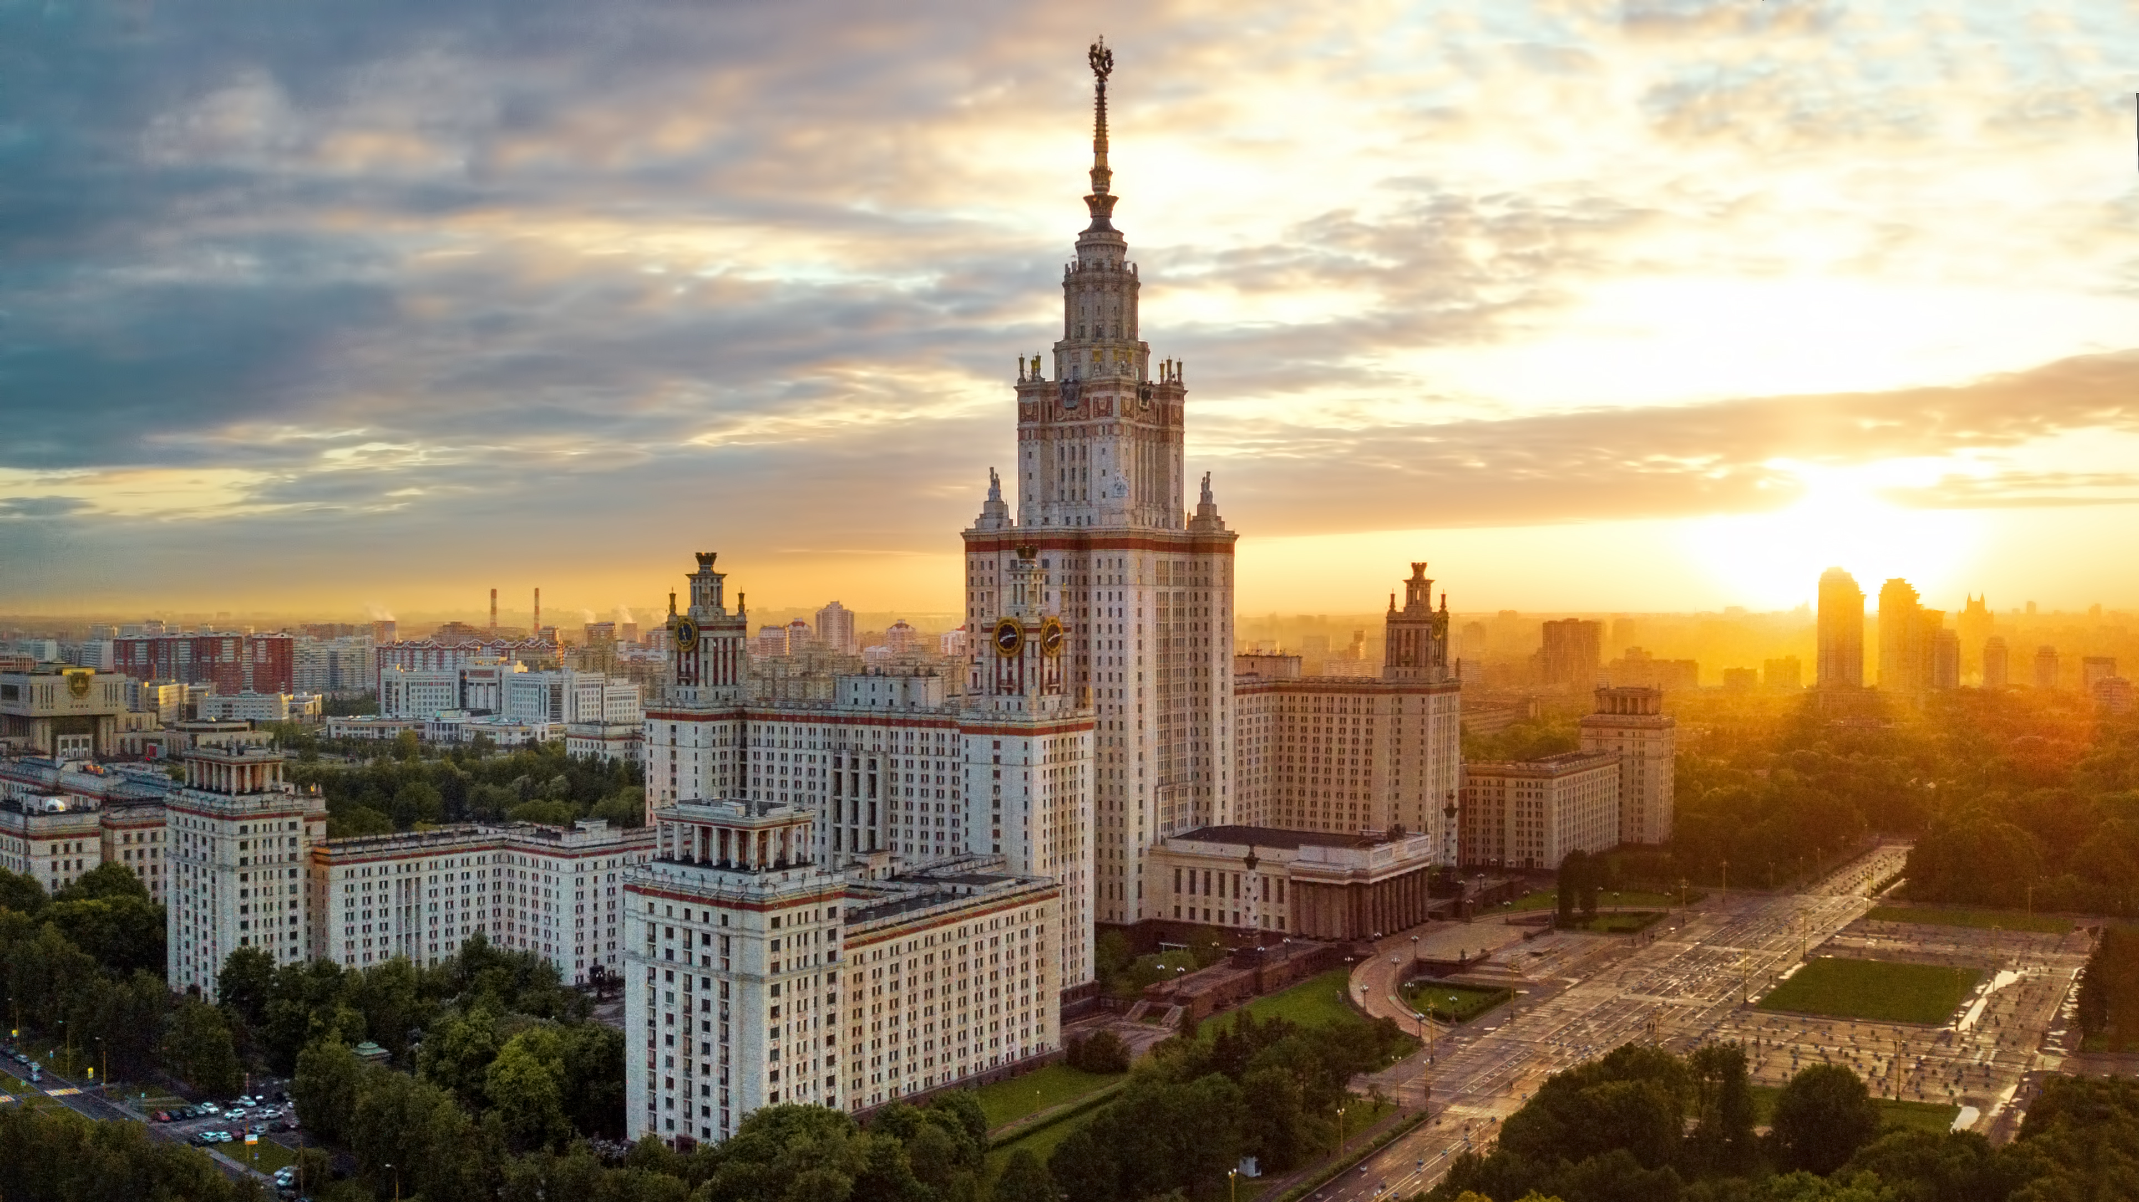
Как появился МГУ?
Как он развивался?
Какую роль играл в истории?

Slide 3
Как появился МГУ?
Как он развивался?
Какую роль играл в истории?

Slide 4
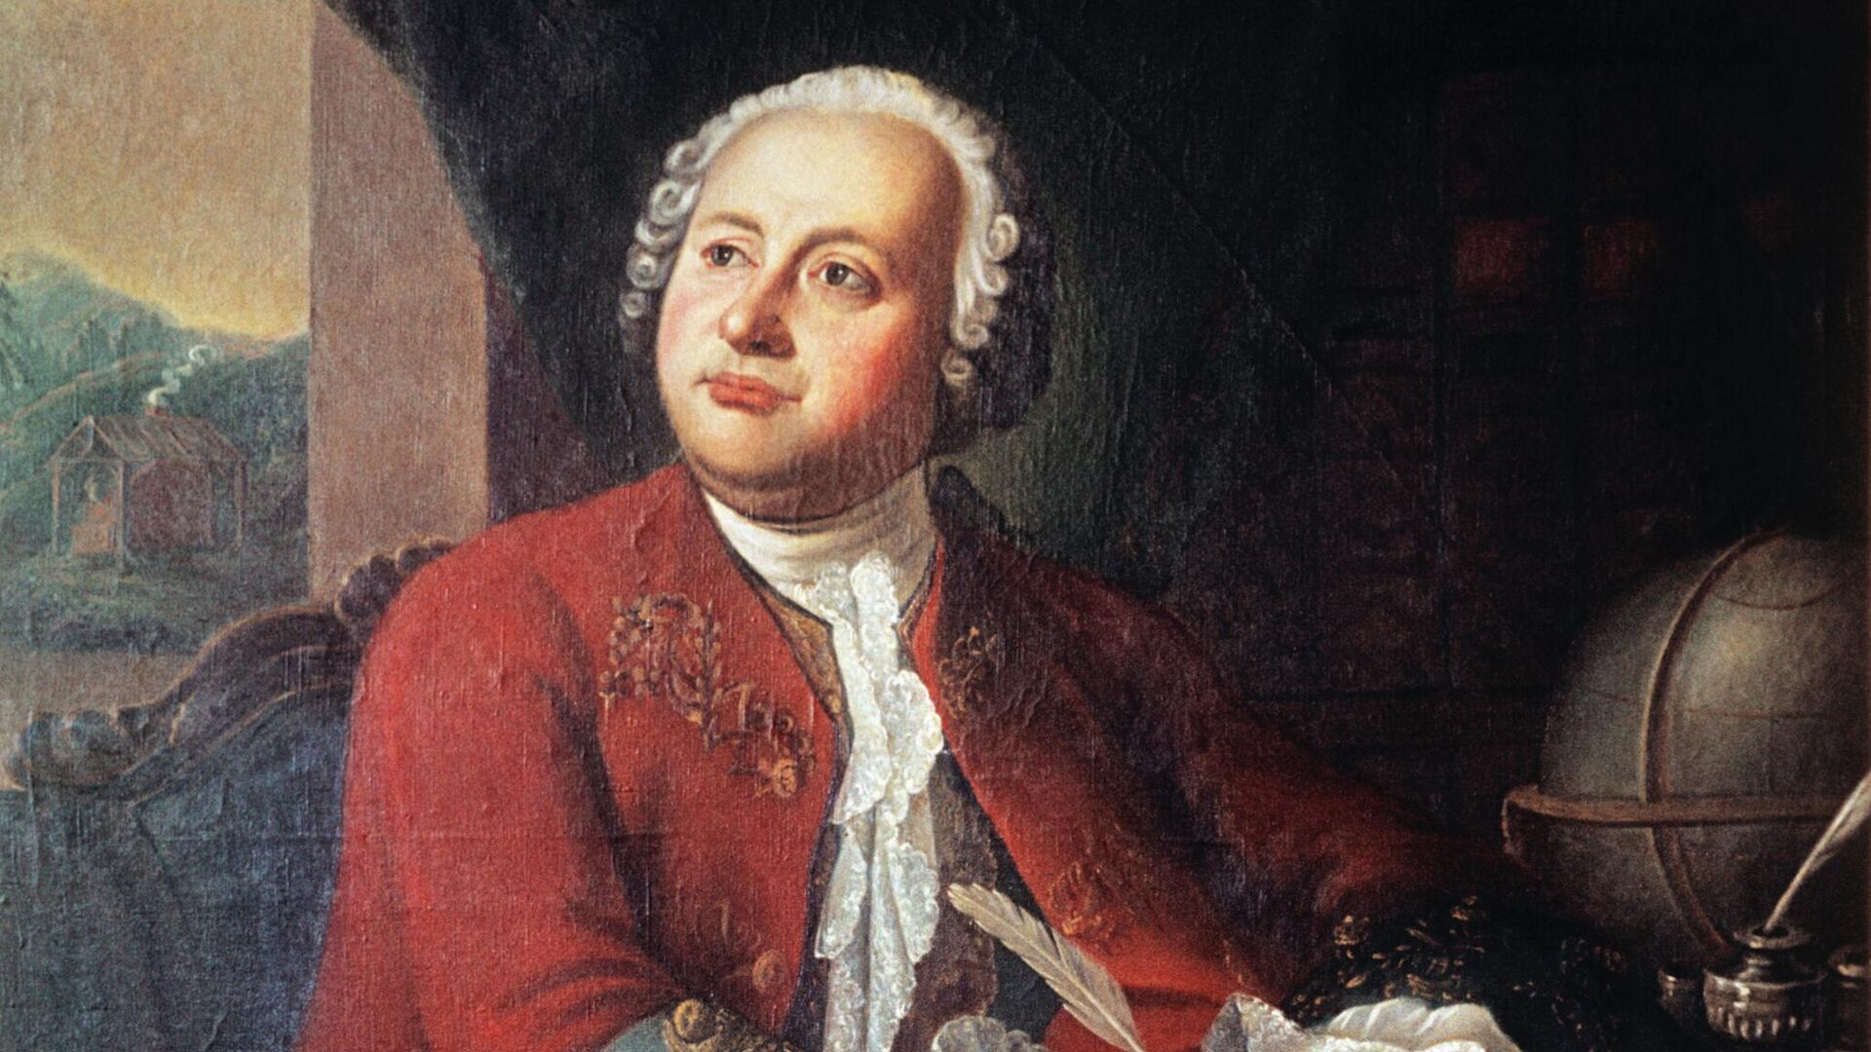
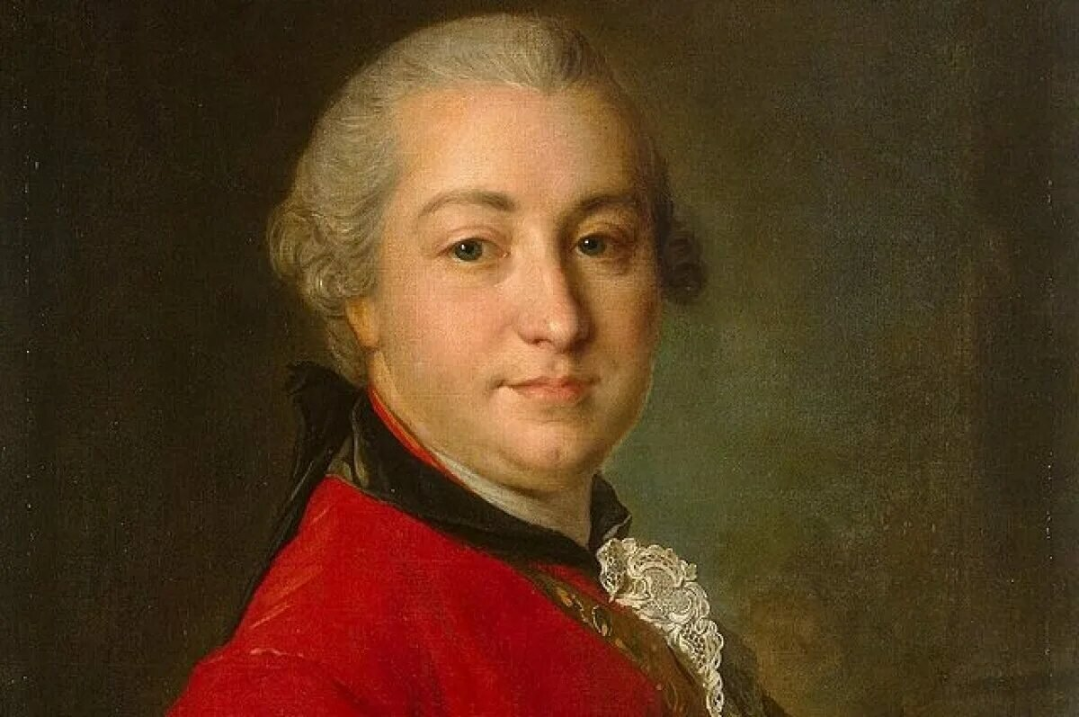

История основания
Дата основания: 25 января 1755 года
Инициаторы: Михаил Васильевич Ломоносов и Иван Иванович Шувалов
Подписание указа императрицей Елизаветой Петровной в День Святой Татьяны

Slide 5
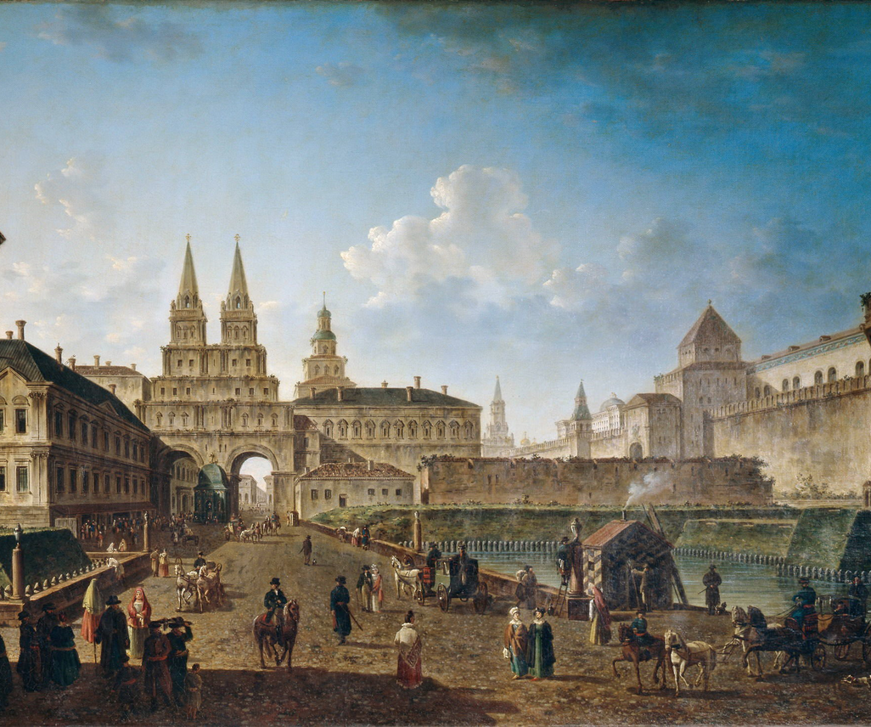
История основания
Цели создания: 1) Распространение образования и науки среди всех слоёв населения 2) Университет как центр просвещения 3) Доступность образования для представителей разных сословий
ФЕДОР АЛЕКСЕЕВ. ВИД НА ВОСКРЕСЕНСКИЕ И НИКОЛЬСКИЕ ВОРОТА И НЕГЛИННЫЙ МОСТ ОТ ТВЕРСКОЙ УЛИЦЫ В МОСКВЕ. 1811.

Slide 6
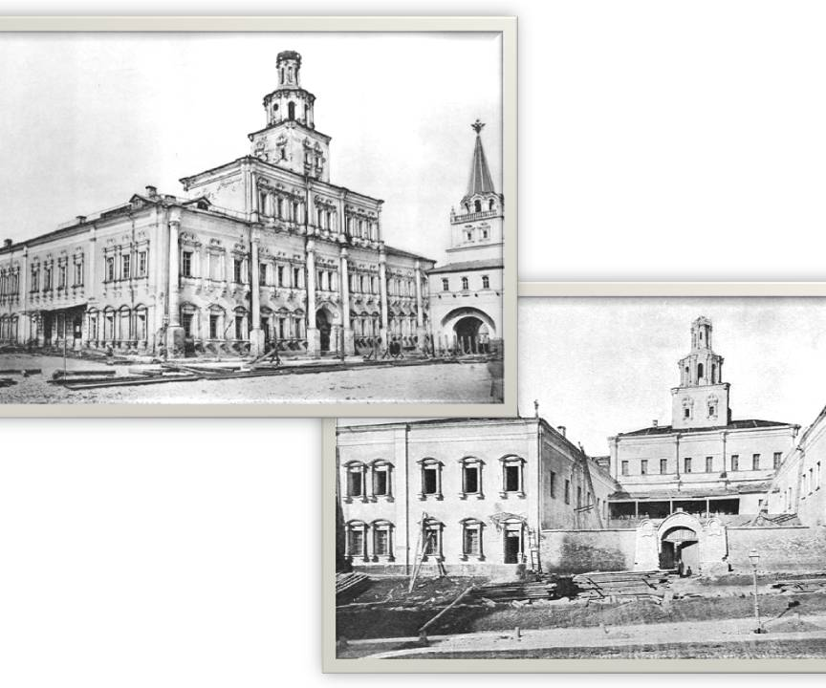
История основания
Первые факультеты:
Философский
Отделение словесных наук
Отделение физических и математических наук
Юридический
Медицинский

Slide 7
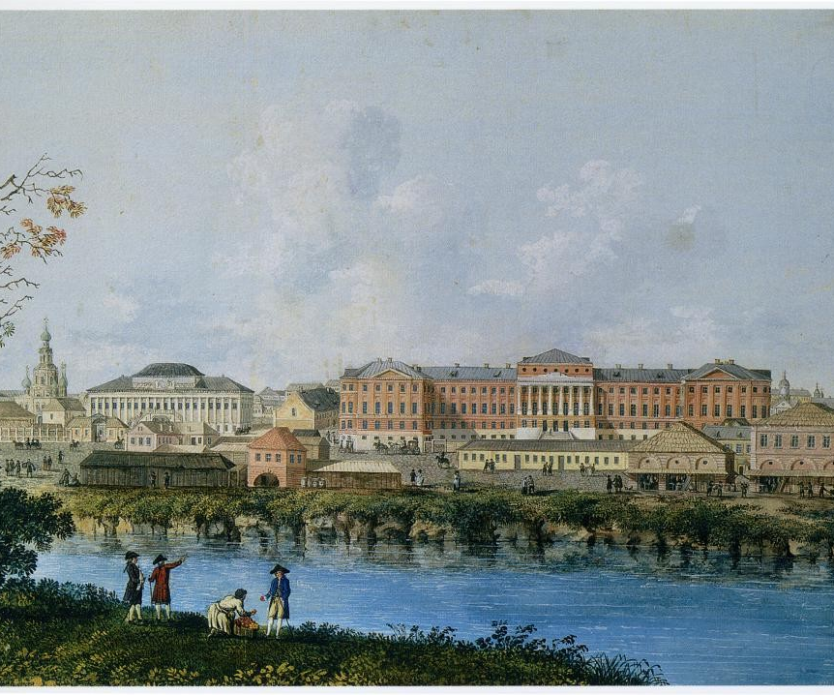
История основания
Занятия в здании рядом с Куретными воротами проходили только первые два года. Вскоре помещений стало не хватать, поэтому в 1757 году по указу Елизаветы Петровны заведение переехало в усадьбу князя Петра Репнина на Моховой улице.
Акварель неизвестного художника. Московский университет и река Неглинная

Slide 8
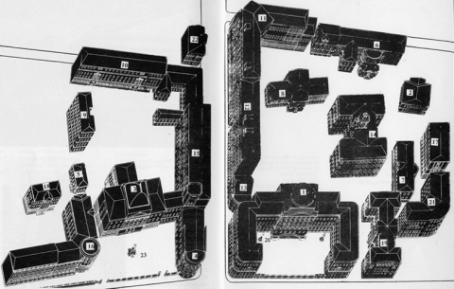
Схема расположения зданий Московского университета в районе Моховой улицы (XX в.)

Slide 9
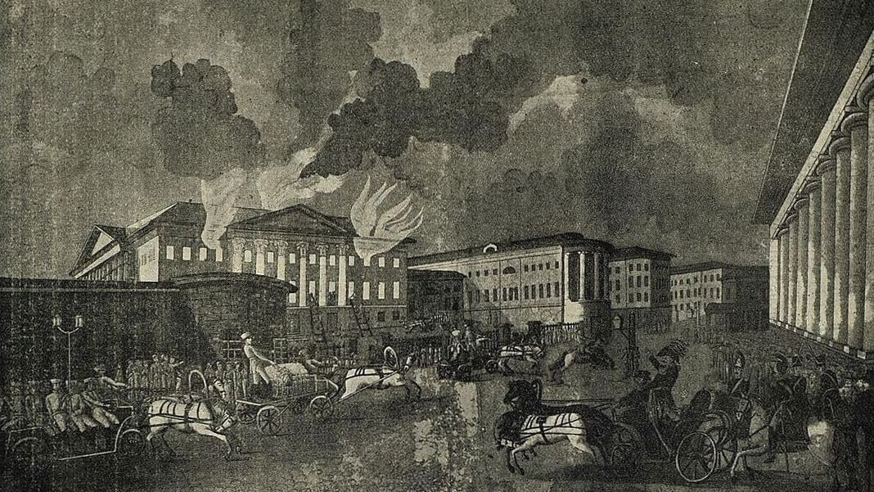
Иллюстрация из книги Матвея Любавского «Московский университет в 1812 году»

Slide 10
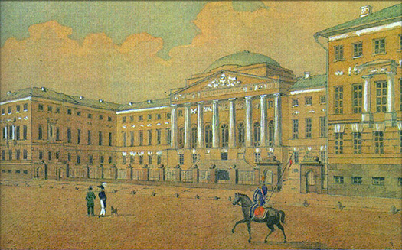
Реконструированное здание Московского университета на Моховой, 1820-е годы

Slide 11

Первоначальная деятельность
1756 г. – дата основания университетской типографии и печатной деятельности
В этой типографии начали издавать первую в России негосударственную газету — «Московские ведомости». Эта газета стала важным источником информации и культурной жизни страны.

Slide 12
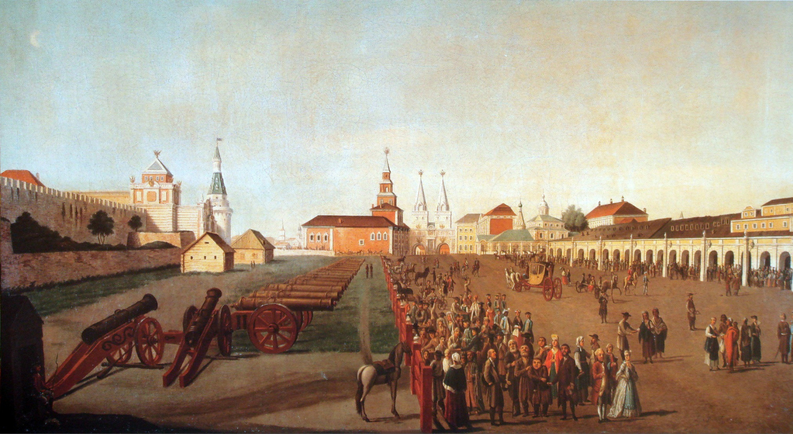
Первоначальная деятельность
В рамках культурной деятельности при университете существовали театр и хор, в которых принимали участие студенты. Их представления проходили на Красной площади во время праздников, таких как Масленица и Пасха

Slide 13
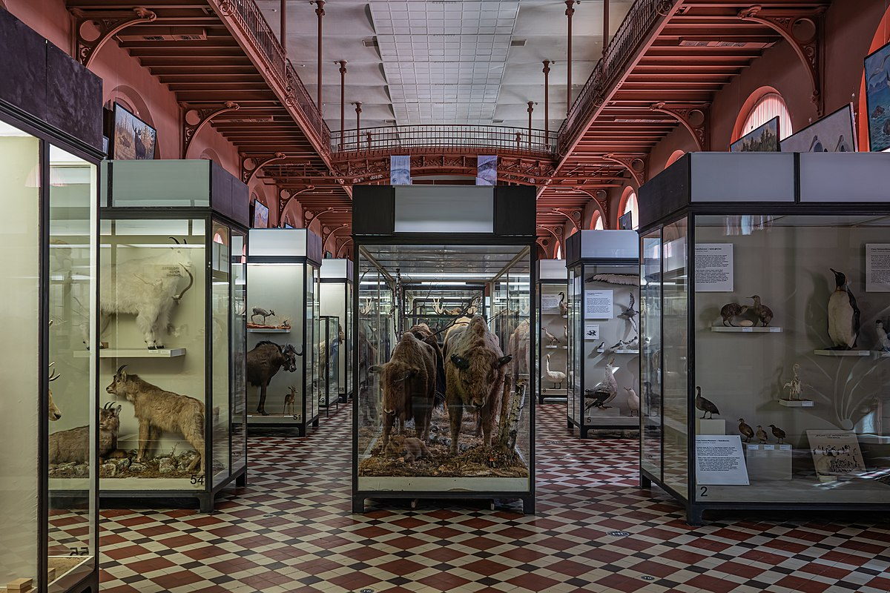
Первоначальная деятельность
В 1791 году был создан Зоологический музей при Московском университете

Slide 14
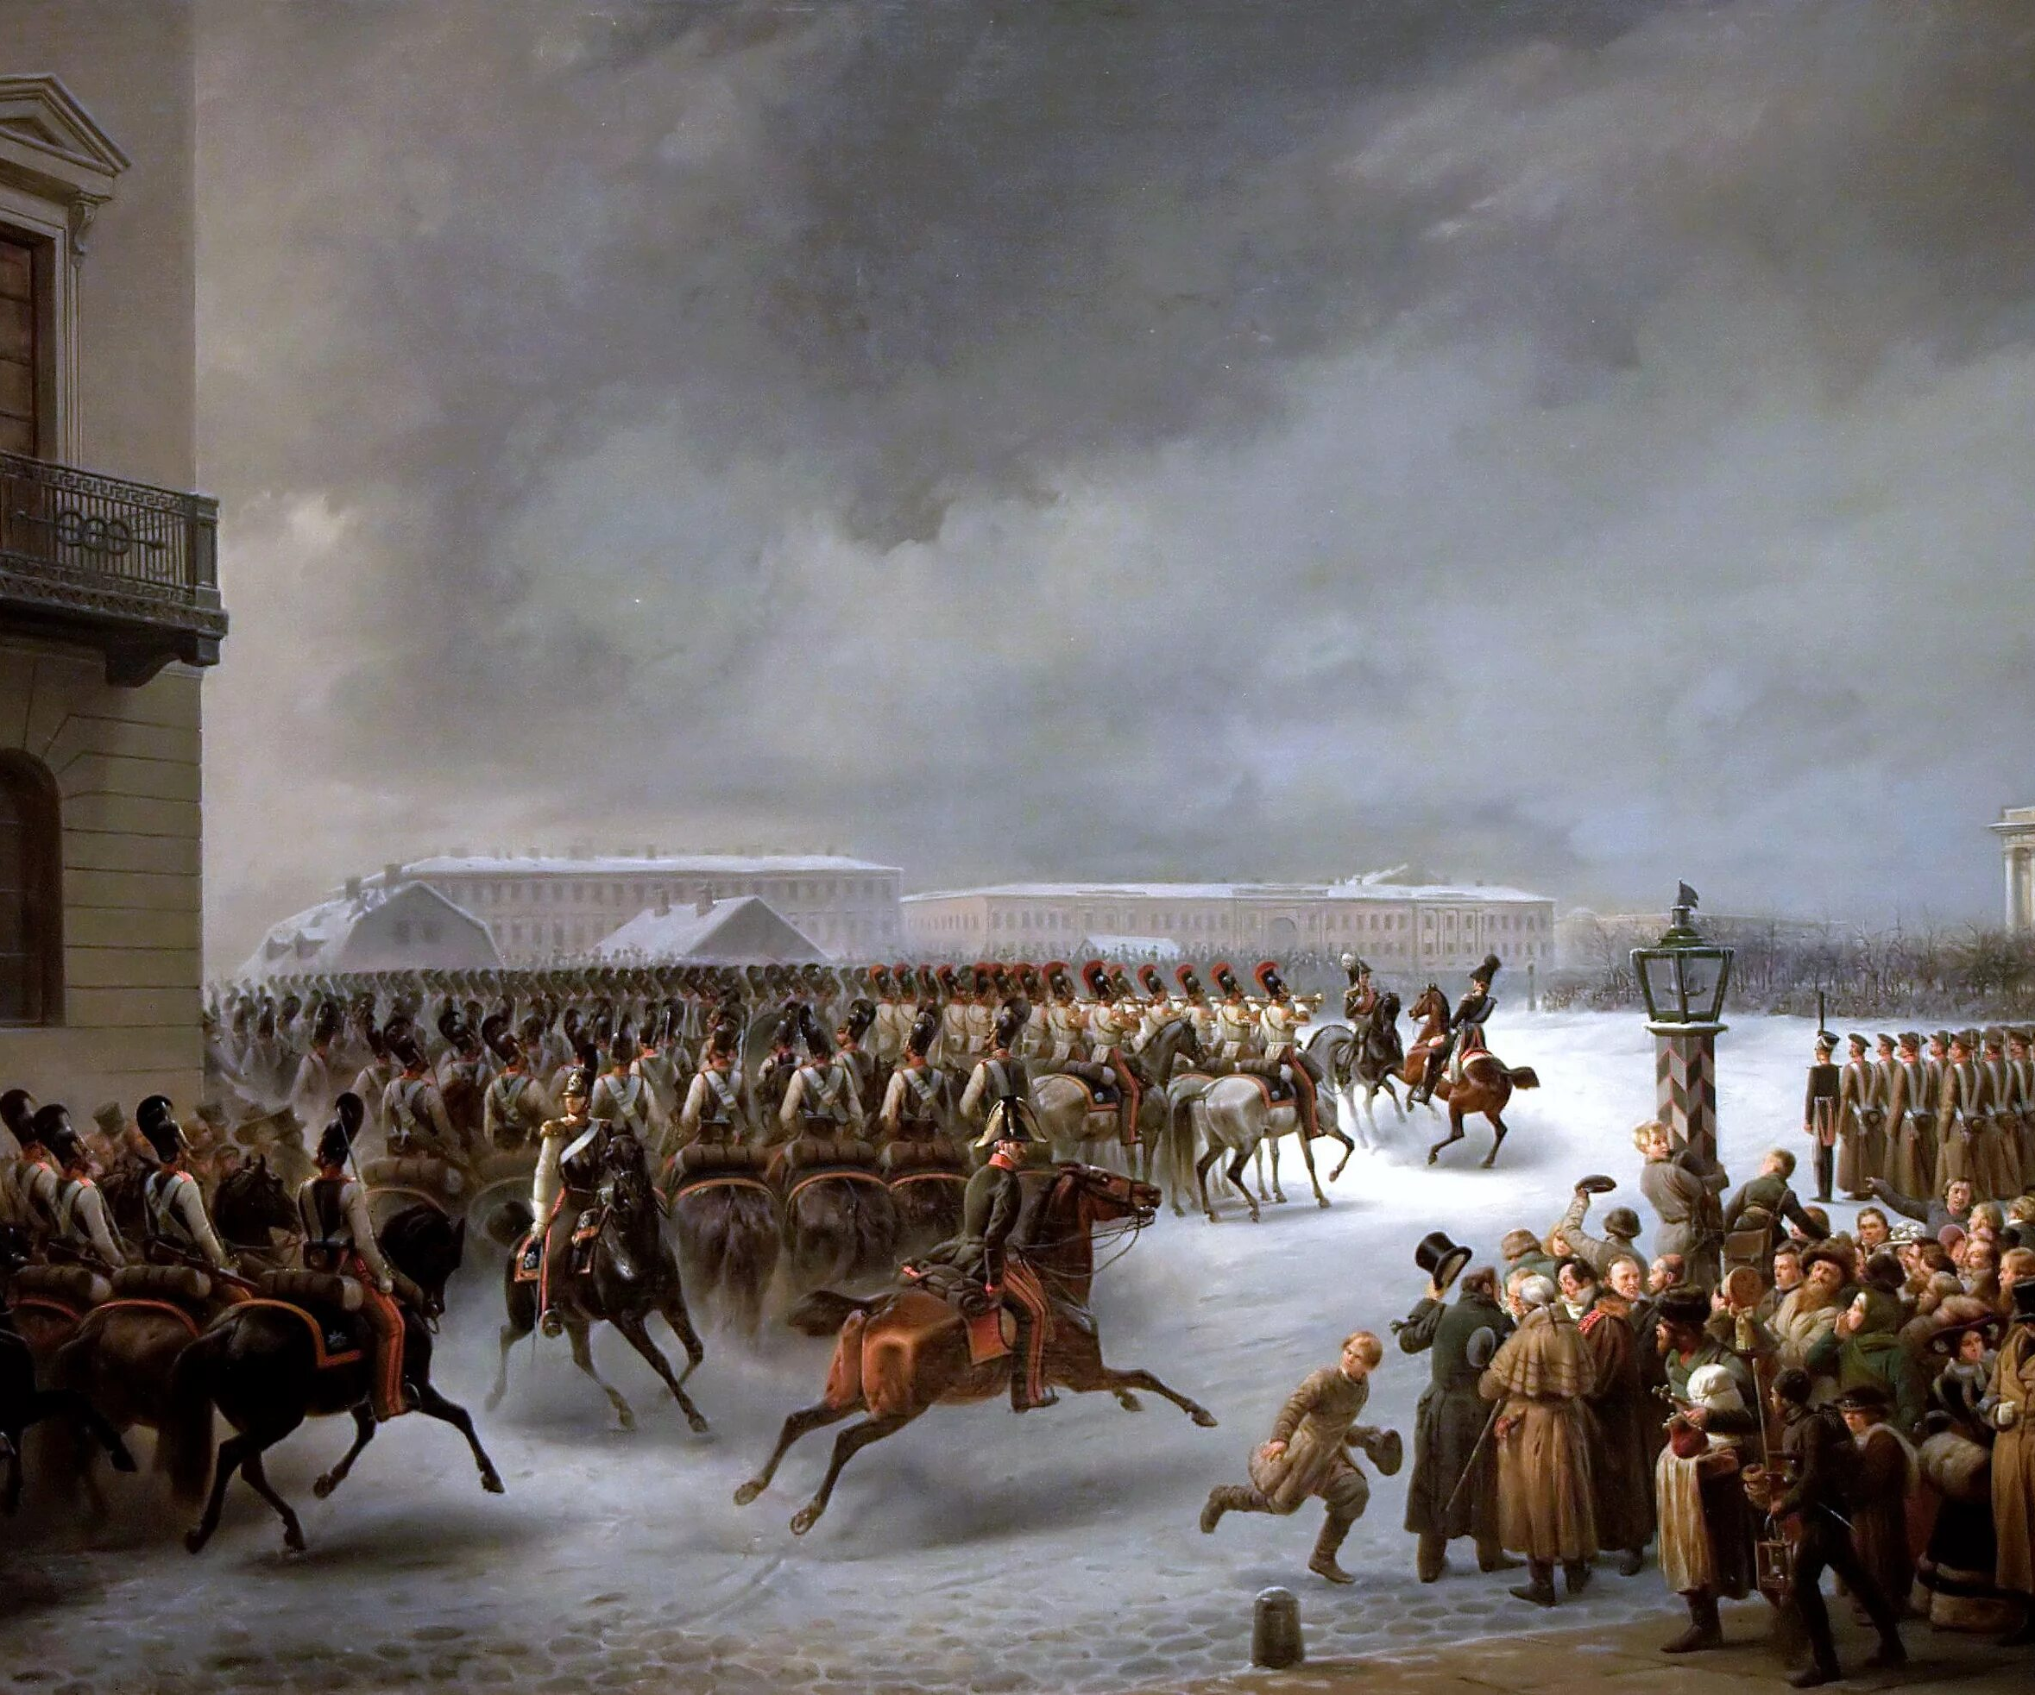
Влияние исторических событий на Московский университет в XIX — начале XX века
После восстания декабристов в 1825 году российские власти начали усиливать контроль над образовательными учреждениями. В 1826 году император Николай I посетил Московский университет. Поводом для визита стали слухи о «непозволительных» настроениях среди студентов.
Генерал Иван Дибич, участвовавший в подавлении восстания, позже вспоминал:
«Дошло до сведения государя императора, что между воспитанниками Московского университета… господствует неприличный образ мыслей».

Slide 15
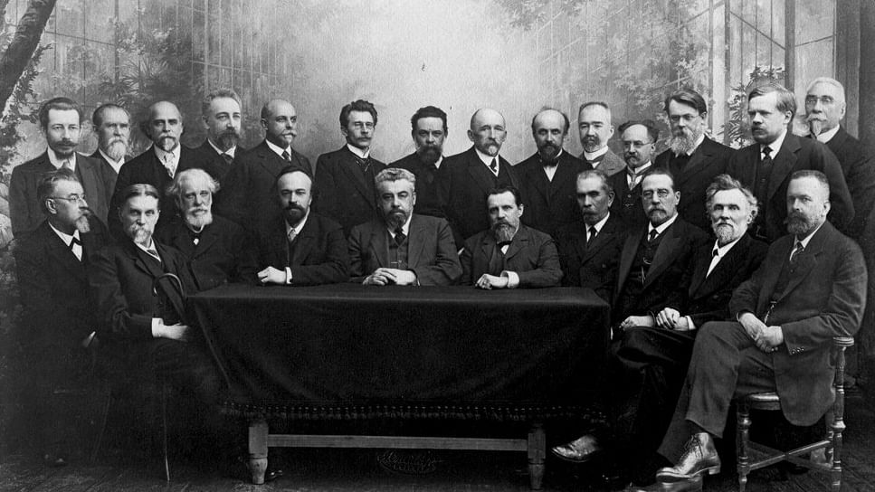
Влияние исторических событий на Московский университет в XIX — начале XX века
Студенты Московского университета в 1905 году приняли участие в Первой русской революции. Из-за волнений и беспорядков занятия пришлось приостановить на несколько месяцев.

Slide 16
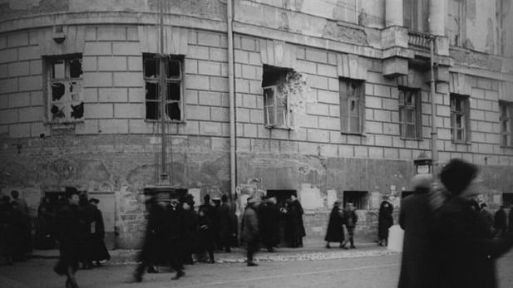
МГУ во время революции 1917
Московский университет стал штабом для формирования «Белой Гвардии», где студенты собирались для обсуждения планов действий и организации сопротивления. Университет предоставлял необходимые ресурсы и инфраструктуру для подготовки добровольцев. Эти отряды активно участвовали в боях против большевиков, пытаясь сохранить контроль над ключевыми точками в Москве.
Здание Московского университета на Моховой улице, поврежденное при обстреле. 1917 год.

Slide 17
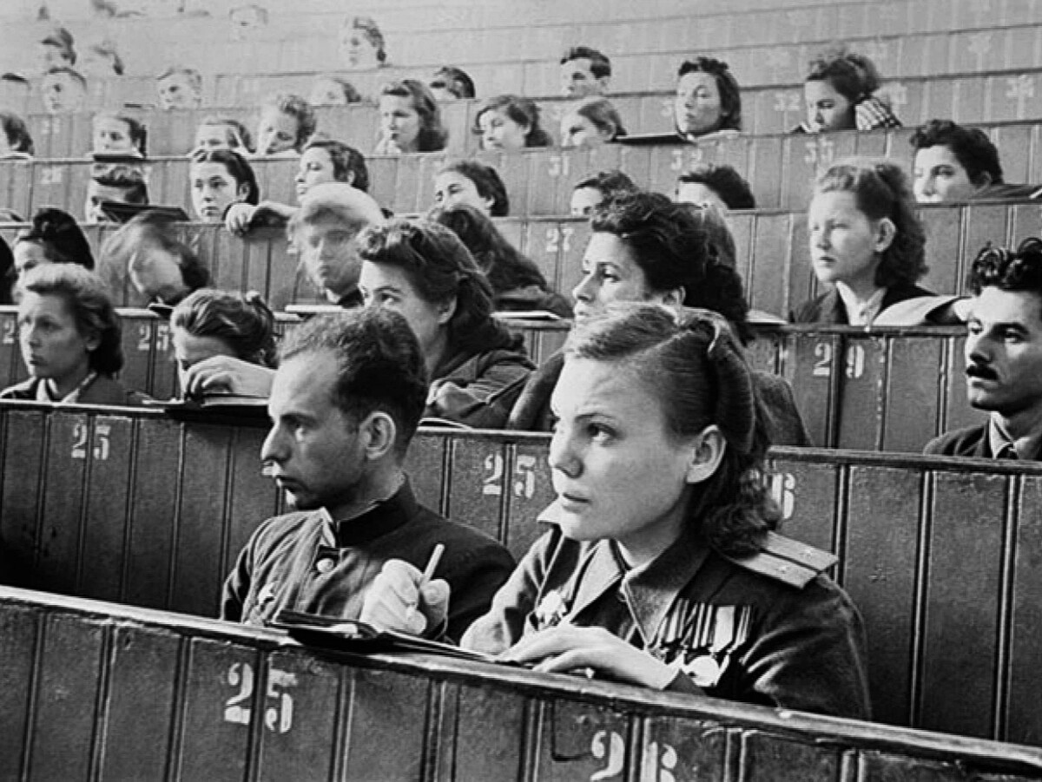
МГУ в годы Великой Отечественной войны﻿
В годы Великой Отечественной войны﻿ университет эвакуировали сначала в Ашхабад, а затем — в Свердловск (сегодня — Екатеринбург﻿). Но в Москве осталось больше пяти тысяч студентов и преподавателей — все они записались в ополчение и сражались в Битве за Москву. Около трех тысяч из них погибли.

Slide 18
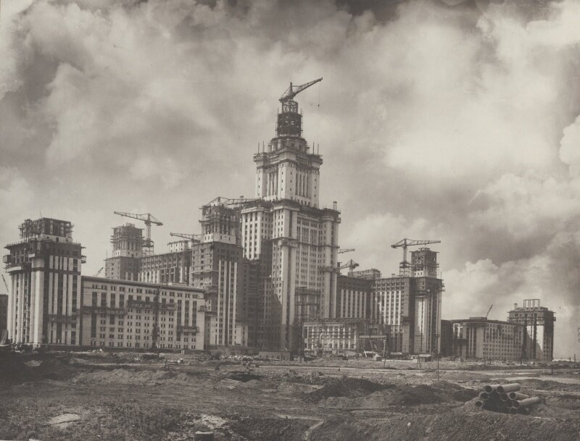
Новое здание МГУ
12 апреля 1949 года состоялась торжественная закладка фундамента Главного здания МГУ на Ленинских горах. Строительство началось в июле того же года

Slide 19
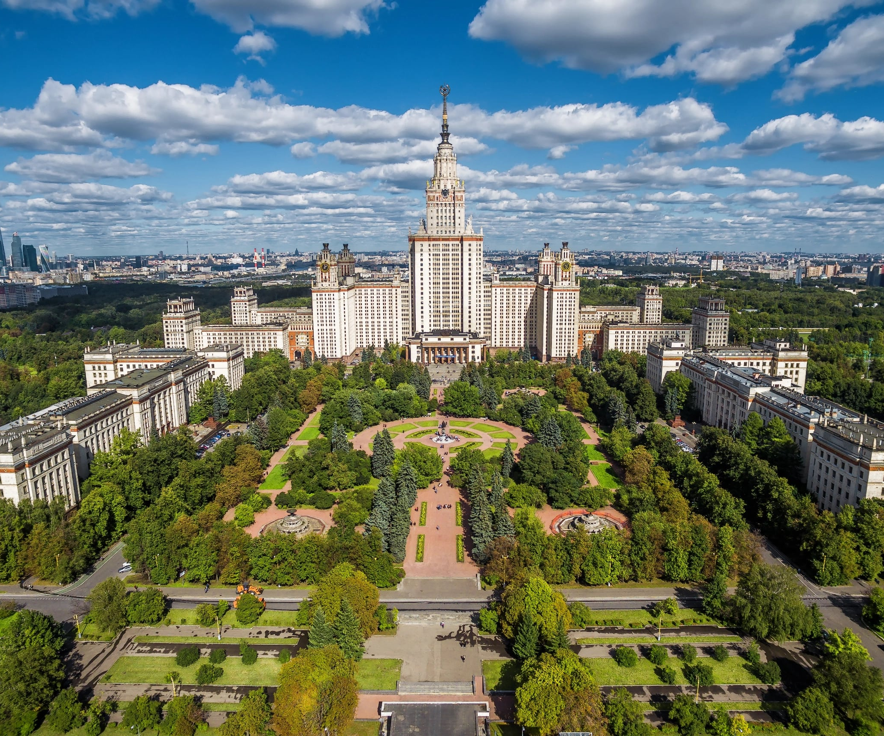
МГУ сегодня
Более 40 факультетов и институтов, охватывающих все области знаний.
Тысячи студентов и аспирантов из России и со всего мира.
Передовые научные исследования и разработки.

